Slide 1

Bases de datos
Entidad relación

Slide 2
Motivación
El modelo entidad-relación lo desarrolló P. P. Chen en 1976 para facilitar el diseño de bases
de datos al permitir al diseñador expresar las propiedades conceptuales de la base de datos
en un esquema de empresa. La palabra empresa se usa ampliamente en las discusiones de
bases de datos para significar la organización para la cual se conserva la base de datos. La
empresa podría ser un pequeño negocio, una corporación, una universidad, una agencia
gubernamental, un hospital o alguna otra organización. El esquema de empresa es una descripción que corresponde al modelo conceptual. Es independiente de cualquier DBMS particular. Por tanto, no está limitado al lenguaje de definición de datos de algún DBMS
particular.

Slide 3
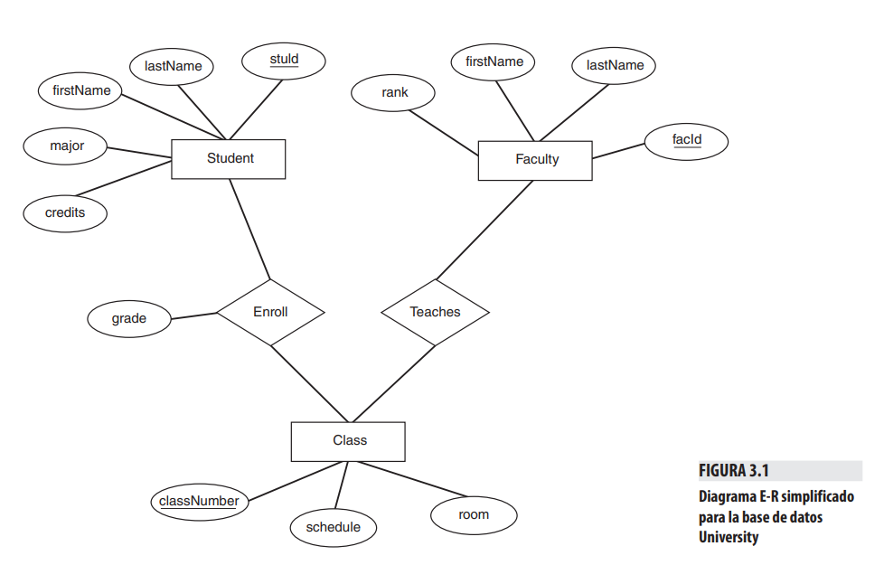

Slide 4
Esquema conceptual
El diseño de una base de datos es un proceso complejo que abarca decisiones a muy distintos niveles. La complejidad se controla mejor si se descompone el problema en subproblemas y se resuelve cada uno de estos subproblemas independientemente, utilizando técnicas específicas. Así, el diseño de una base de datos se descompone en diseño conceptual, diseño lógico y diseño físico.
El diseño conceptual parte de las especificaciones de requisitos de usuario y su resultado es el esquema conceptual de la base de datos. Un esquema conceptual es una descripción de alto nivel de la estructura de la base de datos, independientemente del SGBD que se vaya a utilizar para manipularla. Un modelo conceptual es un lenguaje que se utiliza para describir esquemas conceptuales. El objetivo del diseño conceptual es describir el contenido de información de la base de datos y no las estructuras de almacenamiento que se necesitarán para manejar esta formación.

Slide 5
Nociones básicas
El modelo entidad-relación es el modelo conceptual más utilizado para el diseño conceptual de bases de datos. Fue introducido por Peter Chan en 1976. El modelo entidad-relación está formado por un conjunto de conceptos que permiten describir la realidad mediante un conjunto de representaciones gráficas y lingüísticas. Originalmente, el modelo entidad-relación sólo incluía los conceptos de entidad, relación y atributo. Más tarde, se añadieron otros conceptos, como los atributos compuestos y las jerarquías de generalización, en lo que se ha denominado modelo entidad-relación extendido.

Slide 6
Entidad
Cualquier tipo de objeto o concepto sobre el que se recoge información: cosa, persona, concepto abstracto o suceso. Por ejemplo: coches, casas, empleados, clientes, empresas, oficios, diseños de productos, conciertos, excursiones, etc.
Las entidades se representan gráficamente mediante rectángulos y su nombre aparece en el interior. Un nombre de entidad sólo puede aparecer una vez en el esquema conceptual.
Hay dos tipos de entidades: fuertes y débiles. Una entidad débil es una entidad cuya existencia depende de la existencia de otra entidad. Una entidad fuerte es una entidad que no es débil.

Slide 7
Conjunto de entidades
Es una colección de entidades que comparten los mismos atributos o características.
Ejemplos:
• Todos los atletas que participan en los Juegos Olímpicos, comparten sus atributos: nombre, número de identificación, edad, peso, categoría.
• Todos los países del mundo, comparten las características: nombre, continente, área, lengua principal, lengua secundaria, moneda, etc.

Slide 8
Atributos
Los atributos de una entidad representan las propiedades definitorias o cualidades del tipo de entidad. Para el tipo de entidad student, las propiedades definitorias pueden ser la ID, nombre, especialidad y número de créditos acumulados del estudiante. Los atributos son la representación en el modelo de dichas propiedades, a saber: stuId, stuLastName, stuFirstName, major y credits. Por lo general, una entidad tendrá un valor para cada uno de sus atributos. Un atributo se representa en un diagrama E-R mediante un óvalo con el nombre del atributo en el interior. Una línea conecta el óvalo del atributo con el rectángulo del conjunto de entidades que describe. La figura 3.1 muestra varios ejemplos de atributos conectados a sus tipos de entidad.

Slide 9
Dominios
El conjunto de valores permitidos para cada atributo se llama dominio de dicho atributo. Para el ejemplo Student, el dominio del atributo credits puede ser el conjunto de valores enteros entre 0 y 150 inclusive, dependiendo de cómo la universidad calcula las horas de créditos. El dominio del atributo stuLastName es un poco más difícil de definir, pues consiste de todos los apellidos legales de estudiantes. Ciertamente es una cadena, pero puede consistir no sólo de letras sino de apóstrofos, espacios en blanco, guiones u otros caracteres especiales. Diferentes atributos pueden tener los mismos dominios. Por ejemplo, un subconjunto del conjunto de enteros positivos con frecuencia se usa como dominio para atributos con significados muy distintos, como créditos y edad.

Slide 10
Valores nulos
En ocasiones el valor de dicho atributo se desconoce en el momento actual o no está definido para una instancia particular. En una base de datos, a algunos atributos se les puede permitir tener valores nulos para algunas instancias de entidades. En dicho caso, la instancia de entidad no se mapeará al dominio del atributo, aunque otras instancias del mismo conjunto de entidades se mapearán al dominio de atributos.

Slide 11
Claves
Intuitivamente, se piensa en una clave como en un ítem de datos que permite diferenciar los registros. Es necesaria una definición más exacta del concepto de clave. Comenzamos con la noción de superclave
Una superclave es un atributo o un conjunto de atributos que identifican de manera única una entidad. Eso significa que siempre permite diferenciar una instancia de entidad de otra. Por ejemplo, para el conjunto de entidades Student, {stuId} es una superclave porque se puede usar para identificar de manera única cada estudiante.

Slide 12
Claves candidatas
Dado que una superclave como {stuId,credits} puede contener atributos adicionales que no son necesarios para identificación única de instancias de entidad, el interés está en encontrar superclaves que no contengan estos atributos adicionales. En este ejemplo, el atributo adicional es claramente credits. Una clave candidata es aquella que no contiene atributos adicionales. Una clave candidata se define como una superclave tal que ningún subconjunto propio de sus atributos sea por sí mismo una superclave. En el ejemplo, {stuId,credits} no es una clave candidata porque contiene un subconjunto, {stuId}, que es una superclave. Sin embargo, {stuId} por sí mismo es una clave candidata, pues no tiene subconjunto propio que identifique entidades.

Slide 13
Claves candidatas
Puede haber muchas claves candidatas para un conjunto de entidades. Si se almacenan números de seguridad social de estudiantes, entonces {socSecNo} también sería una clave candidata, siempre que cada estudiante tenga un número de seguridad social. Note que una clave candidata puede consistir en un solo atributo, como {stuId} y {socSecNo}, o puede ser una combinación de atributos. Por ejemplo, la combinación {lastName,firstName,Address}, si siempre es única, puede ser una clave candidata para algún conjunto de entidades. Cuando una clave consiste en más de un atributo, se le llama clave compuesta.

Slide 14
Claves primarias
Un conjunto de entidades puede tener varias claves candidatas. El diseñador de la base de datos elige entre ellas e identifica una como la forma normal de identificar entidades y acceder a los registros. Ésta se convierte en la clave primaria. En otras palabras, la clave primaria es la clave candidata “triunfadora”, aquella que en realidad se elige. La clave primaria puede ser una sola clave de atributo o una clave compuesta. Con frecuencia, las otras claves candidatas se convierten en claves alternativas, cuyos valores únicos proporcionan otro método de acceder a los registros. El término clave secundaria por lo general significa un atributo o conjunto de atributos cuyos valores, no necesariamente únicos, se usan como un medio de acceder a los registros.

Slide 15
Relaciones
Es una correspondencia o asociación entre dos o más entidades. Cada relación tiene un nombre que describe su función. Las relaciones se representan gráficamente mediante rombos y su nombre aparece en el interior.
Las entidades que están involucradas en una determinada relación se denominan entidades participantes. El número de participantes en una relación es lo que se denomina grado de la relación. Por lo tanto, una relación en la que participan dos entidades es una relación binaria; si son tres las entidades participantes, la relación es ternaria; etc.
Una relación recursiva es una relación donde la misma entidad participa más de una vez en la relación con distintos papeles. El nombre de estos papeles es importante para determinar la función de cada participación.

Slide 16
Cardinalidad
Es importante identificar restricciones sobre las relaciones de modo que las posibles extensiones de la relación corresponden a conexiones o asociaciones del mundo real. Otros dos tipos de restricciones sobre las relaciones son las restricciones en la participación y la cardinalidad. La cardinalidad de una relación es el número de entidades a las que otra entidad puede mapear bajo dicha relación. Sean X y Y conjuntos de entidades y R una relación binaria de X a Y. Si no hubiera restricciones de cardinalidad sobre R, entonces cualquier número de entidades en X podría relacionarse con cualquier número de entidades en Y. Sin embargo, por lo general, existen restricciones sobre el número de entidades correspondientes. Se distinguen cuatro tipos de relaciones binarias.

Slide 17
Cardinalidad de una relación
uno a uno. Una relación R de X a Y es uno a uno si cada entidad en X se asocia con cuando mucho una entidad en Y e, inversamente, cada entidad en Y se asocia con cuando mucho una entidad en X. Un ejemplo de relación uno a uno es la relación de Chairperson (jefe) a Department. Cada jefe dirige al menos un departamento, y cada departamento tiene cuando mucho un jefe. En la vida familiar, un ejemplo de relación uno a uno es la relación de matrimonio monógamo. En cualquier momento dado, cada esposo está casado con sólo una esposa, y cada esposa con un esposo.

Slide 18
Cardinalidad de una relación
uno a muchos. Una relación R de X a Y es uno a muchos si cada entidad en X se puede asociar con muchas entidades en Y, pero cada entidad en Y se asocia con cuando mucho una entidad en X. La palabra “muchos” se aplica al posible número de entidades con las que se asocia otra. Para una instancia dada, pueden existir cero, uno, dos o más entidades asociadas, pero si alguna vez es posible tener más de una, se usa la palabra “muchas” para describir la asociación. La relación entre Faculty y Class es uno a muchas, si supone que no hay docencia colectiva. Cada miembro del personal docente puede impartir muchas clases, pero cada clase se imparte por sólo un miembro del personal docente. En una familia, la tradicional relación madre a hijo es uno a muchas. Una madre puede tener muchos hijos, pero cada hijo sólo tiene una madre (de nacimiento).

Slide 19
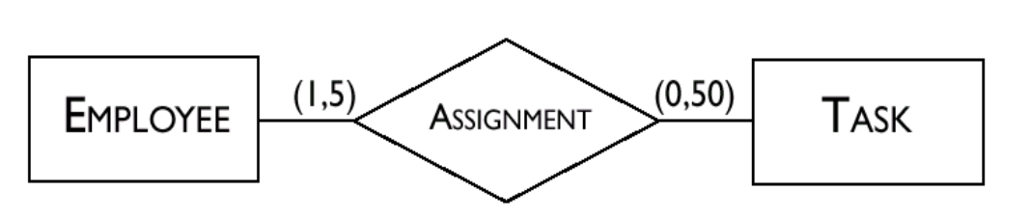
Cardinalidad de una relación
Cada conjunto de entidades participa en un conjunto de relaciones con una cardinalidad mínima (min) y máxima (max).
Las cardinalidades restringen la forma en que las instancias de entidad participan en las instancias de relación.
Representación gráfica en diagramas E/R: pares de valores (min, max) para cada conjunto de entidades.

Slide 20
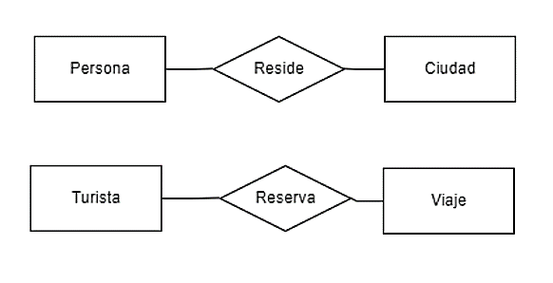
Indique la cardinalidad

Slide 21
Atributos
Es una característica de interés o un hecho sobre una entidad o sobre una relación. Los atributos representan las propiedades básicas de las entidades y de las relaciones. Toda la información extensiva es portada por los atributos. Gráficamente, se representan mediante bolitas que cuelgan de las entidades o relaciones a las que pertenecen.
Cada atributo tiene un conjunto de valores asociados denominado dominio. El dominio define todos los valores posibles que puede tomar un atributo. Puede haber varios atributos definidos sobre un mismo dominio. Los atributos pueden ser simples o compuestos. Un atributo simple es un atributo que tiene un solo componente, que no se puede dividir en partes más pequeñas que tengan un significado propio.
Un atributo compuesto es un atributo con varios componentes, cada uno con un significado por sí mismo. Un grupo de atributos se representa mediante un atributo compuesto cuando tienen afinidad en cuanto a su significado, o en cuanto a su uso. Un atributo compuesto se representa gráficamente mediante un óvalo.

Slide 22
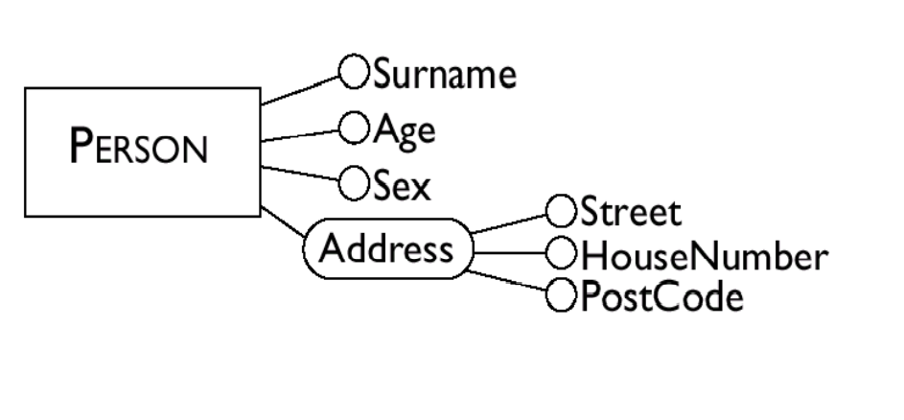
Atributo compuesto
Los atributos compuestos son atributos agrupados de la misma entidad o relación que tienen un significado o uso estrechamente relacionado

Slide 23
Atributos derivados
Su valor se puede obtener a partir de valores de otros atributos

Slide 24
Clave en entidades
Superclave es un conjunto de uno o más atributos que permiten identificar de forma única a una entidad.
Ejemplos: superclaves de la entidad Cliente (nombre-cliente, seguridad-social, calle, ciudadcliente)
– {nombre-cliente, seguridad-social} – seguridad-social
Si K es una superclave, también lo será cualquier superconjunto de K

Slide 25
Clave en entidades
Claves candidatas son superclaves para las cuales ningún subconjunto propio es superclave
Clave primaria es aquella clave candidata que elige el diseñador de la BD.
Una entidad que tiene una clave candidata se denomina entidad fuerte.
Es posible que una entidad no tenga atributos suficientes para formar una clave candidata. Estas se denominan entidad débil

Slide 26
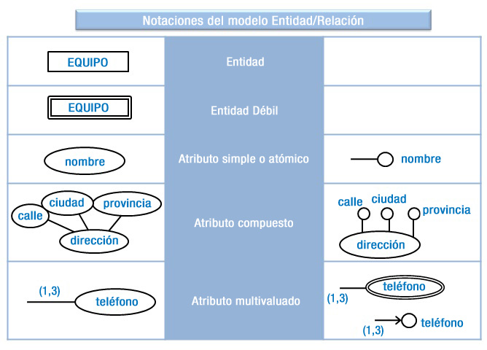
Simbología

Slide 27
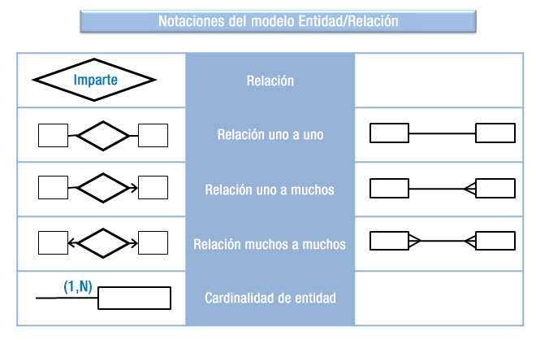
Simbología

Slide 28
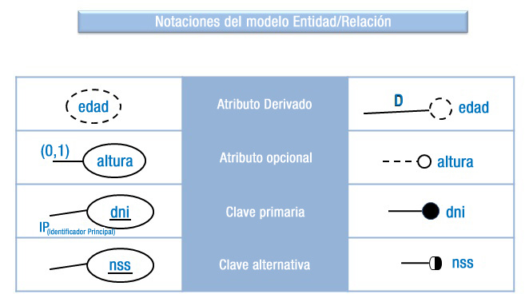
Simbología

Slide 29
Grado de las relaciones
Unarias
Binarias
Ternarias

Slide 30
Ejemplo #1
a) Mientras que los pilotos sólo pueden ser asignados a un tipo de aeronave, los auxiliares de vuelo pueden ser asignados a uno o más tipos de aeronave al mismo tiempo.
b) Se proporciona un tipo de entrenamiento de emergencia y un tipo de clasificación por aeronave.
c) Tanto los auxiliares de vuelo como los pilotos necesitan una formación de emergencia distinta para cada tipo de aeronave. tipo de aeronave. Sólo los pilotos necesitan una habilitación de tipo

Slide 31
Ejemplo #2
a) Un proyecto consta de varios paquetes de trabajo.
b) Los paquetes de trabajo están estructurados en una estructura jerárquica de desglose del trabajo, por lo que un paquete de trabajo se puede subdividir en varios paquetes de trabajo adicionales, mientras que cada paquete de trabajo está subordinado a exactamente un paquete de trabajo.
c) Se asignan uno o más empleados a cada paquete de trabajo, por lo que los empleados también pueden ser empleados en varios paquetes de trabajo. Los empleados tienen ciertas calificaciones y se asignan de forma única a los departamentos.

Slide 32
Ejemplo #2
d) Un paquete de trabajo puede requerir una o más calificaciones.
e) Cada proyecto tiene un empleado como persona responsable; Sin embargo, un empleado también puede tener la responsabilidad de varios proyectos.

Slide 33
Ejercicio #1
Acaba de mudarse a Washington, D.C., para trabajar para la Cámara de Representantes de los Estados Unidos (como especialista en bases de datos. Para su primer trabajo, quieren que diseñe una base de datos para realizar un seguimiento de los votos tomados en la Cámara. (Una contraparte de usted que trabaja para el Senado de los Estados Unidos está diseñando una base de datos similar para rastrear los votos en el Senado). La base de datos rastreará los votos tomados en la Cámara durante la actual sesión de dos años del Congreso. Debe registrar cada estado de los Estados Unidos (por ejemplo, Texas) con su nombre, número de representantes y región en la que se encuentra el estado (noreste, Atlántico medio, medio oeste, etc.). Cada congresista, es decir, representante, en la Cámara debe describirse por su nombre, el distrito (por número de distrito) que representa, el año en que fue elegido por primera vez y el partido político al que pertenece (por ejemplo, republicano, demócrata, independiente, verde, reformista, otro). La base de datos debe rastrear cada proyecto de ley (legislación) con su nombre, la fecha en que se realizó su votación, si el proyecto de ley fue aprobado o no (por lo que el dominio es sí y no), y sus patrocinadores (los representantes que propusieron el proyecto de ley). La base de datos debe rastrear cómo votó cada representante en cada proyecto de ley (sí, no, abstención, ausente).

Slide 34
Ejercicio #1
Diseñe un diagrama de esquema entidad-relación (E-R) para la empresa anterior. Indique claramente cualquier suposición que haga. Indique también las reglas de negocio (lógica a la que debe adherirse la base de datos) que no se capturan en el diagrama E-R.

Slide 35
Ejercicio #2
XYZ se enorgullece de tener información actualizada sobre el procesamiento y la ubicación actual de cada artículo enviado. Para ello, XYZ se basa en un sistema de información para toda la empresa. Los artículos enviados son el corazón del sistema de información de seguimiento de productos de XYZ. Los artículos enviados se pueden caracterizar por número de artículo (único), peso, dimensiones, monto del seguro, destino y fecha de entrega final. Los artículos enviados se reciben en el sistema XYZ en un único centro comercial. Los centros comerciales se caracterizan por su tipo, ID único y dirección. Los artículos enviados llegan a su destino a través de uno o más eventos de transporte estándar de XYZ (es decir, vuelos, entregas de camiones, etc). Estos eventos de transporte se caracterizan por un horario único, un tipo (por ejemplo, vuelo, camión) y una entregaRuta. Cree un diagrama de relación de entidad que capture esta información sobre el sistema XYZ. Asegúrese de indicar identificadores y restricciones de cardinalidad.

